Slide 1
Содержание и основные направления профориентационной работы в начальной школе

Slide 2
Этапы профориентации в школе
Начальное общее образование (1 доп. – 4 класс)
5-7 классы
8-9 класс
I – II курс

Slide 3
Задачи
Формировать (воспитывать) устойчивый и живой интерес к миру труда и профессий
Формировать позитивное и уважительное отношение к трудовой деятельности
Формировать элементарные представления о многообразии профессий
Формировать первичные (элементарно-базовые) умения объективно оценивать свои собственные силы, возможности, способности, выделять и опираться на позитивные качества личности.

Slide 4
Содержательно-методический базис
- Профориентационные занятия
- Знакомство младших школьников с теми профессиями, которые есть в рамках школы.
- Вовлечение младших школьников в деятельность кружков,
- Участие младших школьников в разнообразной коллективной творческой деятельности школы.
- Организация профориентационных экскурсий на предприятия микрорайона, города.
- Посильная работа на территории пришкольного участка.
- Формирование элементарных навыков уборки игровых уголков

Slide 5
Методы
- формировании я сознания
- методы стимулирования и мотивации деятельности
- методы контроля эффективности профориентационного процесса

Slide 6
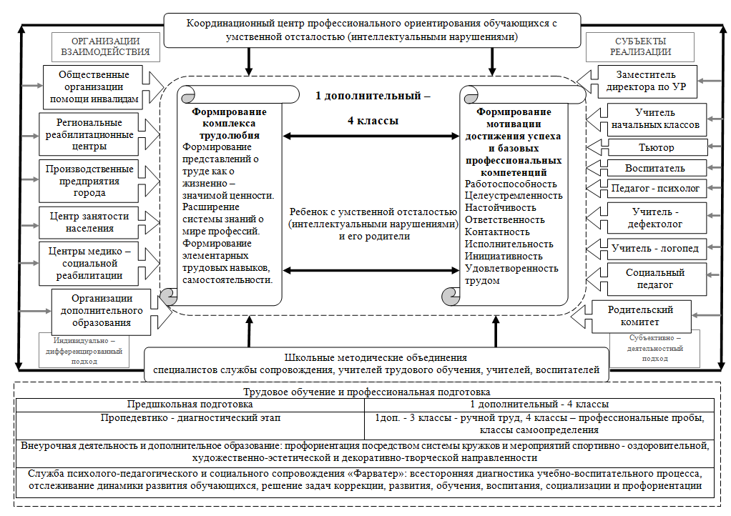

Slide 7
КРИТЕРИИ И ПОКАЗАТЕЛИ ЭФФЕКТИВНОСТИ ПРОФОРИЕНТАЦИОННОЙ РАБОТЫ В НАЧАЛЬНОЙ ШКОЛЕ
1 доп. - 1 класс
Критерии | Показатели | Способы оценки
Когнитивный | Знания о правилах поведения при организации учебной и трудовой деятельности | Структурированное наблюдение
Социально-психологический | Общительность и коммуникабельность | Социометрия Наблюдение
Мотивационный | Мотивация достижения успеха, а не избегание неудач Потребность довести работу до конца Мотивация доставить удовольствие другим Потребность быть полезным для общего дела (класса, группы) | Структурированное наблюдение Экспертная оценка
Деятельностный | Умение следовать правилам выполнения работы (учебной, трудовой), не пренебрегать ими Умение доводить начатое до конца | Структурированное наблюдение

Slide 8
КРИТЕРИИ И ПОКАЗАТЕЛИ ЭФФЕКТИВНОСТИ ПРОФОРИЕНТАЦИОННОЙ РАБОТЫ В НАЧАЛЬНОЙ ШКОЛЕ
2-й класс
Когнитивный | Общие знания о труде и субъектах труда Знание о необходимости трудовой деятельности Знания о своих качествах личности и о своих возможностях | Анкетирование Тестирование Выполнение специально разработанных игровых упражнений
Социально-психологический | Способность взаимодействовать в группе, оказывать и принимать помощь в процессе выполнения работы (учебной и трудовой) Адекватная самооценка и самопринятие Социально-психологическая адаптированность Коммуникабельность и организованность | Структурированное наблюдение Тестирование Проективные методы Экспертное оценивание
Мотивационный | Мотивация успеха Адекватный уровень притязания | Тестирование
Деятельностный | Умение преодолевать трудности в выполнении работы Умение взаимодействовать в группе при выполнении коллективной работы Навыки самообслуживания и аккуратности, бережливости | Структурированное наблюдение Экспертное оценивание

Slide 9
КРИТЕРИИ И ПОКАЗАТЕЛИ ЭФФЕКТИВНОСТИ ПРОФОРИЕНТАЦИОННОЙ РАБОТЫ В НАЧАЛЬНОЙ ШКОЛЕ
3-й класс
Когнитивный | Знания основных видов профессий Адекватное представление о содержании профессий Осознание пользы общественного труда Осознание себя, своих способностей, наклонностей и возможностей | Тестовые задания Анализ результатов деятельности (по учебным предметам)
Социально-психологический | Наличие положительных эмоциональных переживаний от участия в коллективной деятельности | Структурированное наблюдение Анкетирование
Мотивационный | Желание самостоятельно выполнять ответственные задания Потребность в улучшении результатов своей деятельности Мотивация успеха Стремление к овладению умениями и навыками в интересующей деятельности | Наблюдение Тестирование
Деятельностный | Умение добросовестно работать в коллективе Умение ставить цели и находить способы ее достижения Умение преодолевать трудности Навыки выполнения элементарных трудовых и учебных действий | Наблюдение Анализ динамики результатов деятельности

Slide 10
КРИТЕРИИ И ПОКАЗАТЕЛИ ЭФФЕКТИВНОСТИ ПРОФОРИЕНТАЦИОННОЙ РАБОТЫ В НАЧАЛЬНОЙ ШКОЛЕ
4-й класс
Когнитивный | Достаточный уровень знания об основных видах профессий | Тестирование (педагогическое)
Социально-психологический | Достаточный уровень развития коммуникабельности и организованности | Тестирование (психологическое)
Мотивационный | Мотивация достижения успеха, ценность труда, удовлетворенность трудовой деятельностью | Тестирование (психологическое)
Деятельностный | Активное участие в общественно значимой деятельности, самостоятельность и инициативность | Экспертное оценивание Оформление портфолио

Slide 11
Спасибо за внимание!

